Slide 1
Стохастическое моделирование
Моделирование случайных событий

Slide 2
Случайные объекты и базовый датчик
Случайные события
Случайные величины
Случайные процессы
Случайные потоки событий
БД
Преобразование
α
X

Slide 3
Геометрический смысл вероятности
random
0
p
1
P{random < p} = p

Slide 4
Датчик случайного события
random
0
p
1
P{random < p} = p
Пусть A – событие
p = P{A} – вероятность наступления события А
тогда P{α < p} = ?
P{α < p} = p
да
А наступило
Базовый датчик
α
α < p ?
нет
А не наступило

Slide 5
Лабораторная 5.1
Задание:
Приложение “Скажи ‘да’ или ‘нет’”
Пойти сегодня в университет?
ответ
НЕТ!

Slide 6
Генерация события из группы событий
Пусть A₁, A₂, …, A_{m} – полная группа попарно несовместных событий
P{A_{i}} = p_{i} и
Базовый датчик
Найти номер интервала, куда попало α
k
Произошло A_{k}

Slide 7
Алгоритм генерации события из группы событий
нет
да
произошло A_{k}

Slide 8
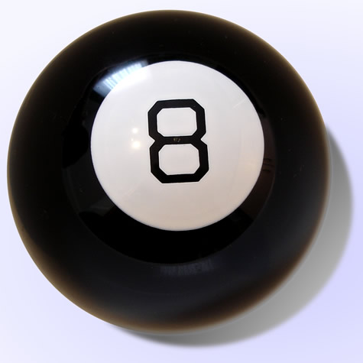

Лабораторная 5.2
Задание:
“Шар предсказаний” (“Magic 8-Ball”)

Slide 9

Статистическая обработка результатов
Array Statistics[m]=0
n = 0
n < N
нет
да
Относительные частоты (эмпирические вероятности):
Генерация события ->k
Statistics[k]++
n ++
n_{k} – частота (число) появлений события A_{k} , k = 1, 2, …, m
N – общее число попыток (объем выборки)
foreach k:
Frequency[k] = Statistics[k] / N
Statistics[k] -> n_{k}
Frequency[k] -> ṗ_{k}

Slide 10
Что делать, если в группе есть совместные события или группа не полна?
{«будет тепло без дождя»,
«будет тепло и дождь»,
«будет холодно и дождь»,
«будет холодно без дождя»}
{«будет тепло»,
«пойдет дождь»}

